Slide 1


モンテカルロ法に基づく 領地拡大型ゲームの 対戦アルゴリズムに 関する研究
Flood-It
周・伊藤研究室 修士1年 小田将也
図とアニメーション
図とアニメーション

Slide 2
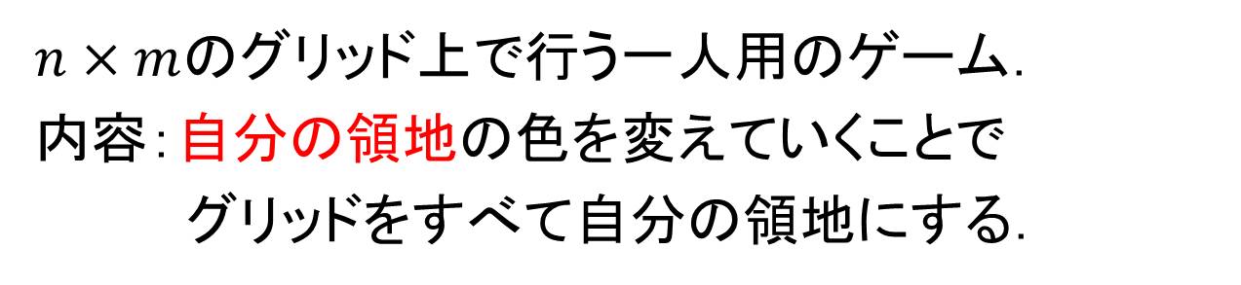
Flood-It とは
$n×m$のグリッド上で行う一人用のゲーム．
内容：自分の領地の色を変えていくことで
グリッドをすべて自分の領地にする．
自分の領地
左上のマスから上下左右に同じ色のみを辿って到達できるマス
図とアニメーション
1手目
2手目
3手目
4手目
ゲーム終了

Slide 3
Flood-It とは
図とアニメーション
図とアニメーション
1手目
2手目
3手目
4手目
1手目
2手目
3手目
同じグリッドでも，操作の仕方によって手数が変わる．
→最小の手数を求めたい

Slide 4
Flood-It とは
以下のような問題として考えられる．
入力 | 出力
色分けされたグリッド | 終了までの最小の手数
図とアニメーション
3手
1手目
2手目
3手目

Slide 5

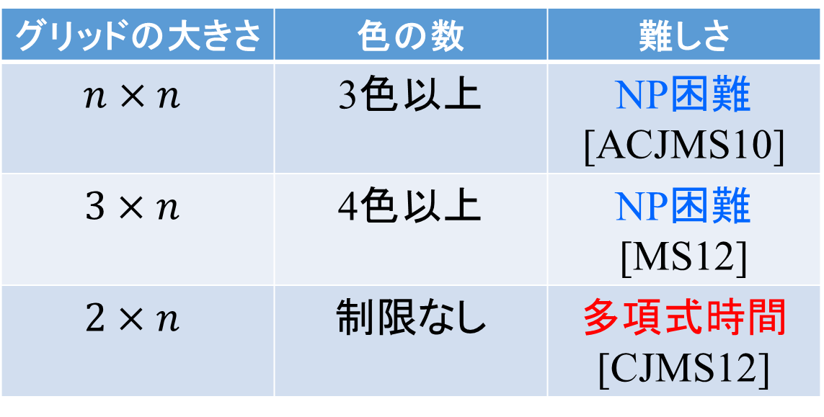





既知の結果
グリッドの大きさ | 色の数 | 難しさ
$$n×n$$ | 3色以上 | NP困難 [ACJMS10]
$$3×n$$ | 4色以上 | NP困難 [MS12]
$$2×n$$ | 制限なし | 多項式時間 [CJMS12]
盤面の図
選択した色によって変える
2色だと簡単
$$n$$
$$3$$
$$2$$
$$n$$
$$n$$
$$n$$
Notes:
このようにFloodItについては研究がなされてきているんですが，今回はこのFloodItを二人用の対戦ゲームにしたものを考えます．

Slide 6
二人用Flood-It
Flood-Itを二人用対戦ゲームに拡張したもの．
内容：交互に自分の領地の色を変えていくことで
自分の領地を拡大し，領地を相手より広くする．
先手の領地
先手の領地：
左上のマスから上下左右に同じ色のみを辿って到達できるマス
図とアニメーション
後手の領地：
右下のマスから上下左右に同じ色のみを辿って到達できるマス
※相手の色に変えることはできない
後手の領地
Notes:
いまこのグリッドの状態を盤面と呼んでいくんですが、

Slide 7
二人用Flood-It
全てのマスがどちらかの領地になったらゲーム終了．
ゲーム終了時に領地の広い方のプレイヤーが勝利．
先手の領地
先手の領地：
左上のマスから上下左右に同じ色のみを辿って到達できるマス
図とアニメーション
先手の領地の方が広いので先手の勝利
後手の領地：
右下のマスから上下左右に同じ色のみを辿って到達できるマス
※相手の色に変えることはできない
後手の領地
Notes:
6分ぐらい

Slide 8

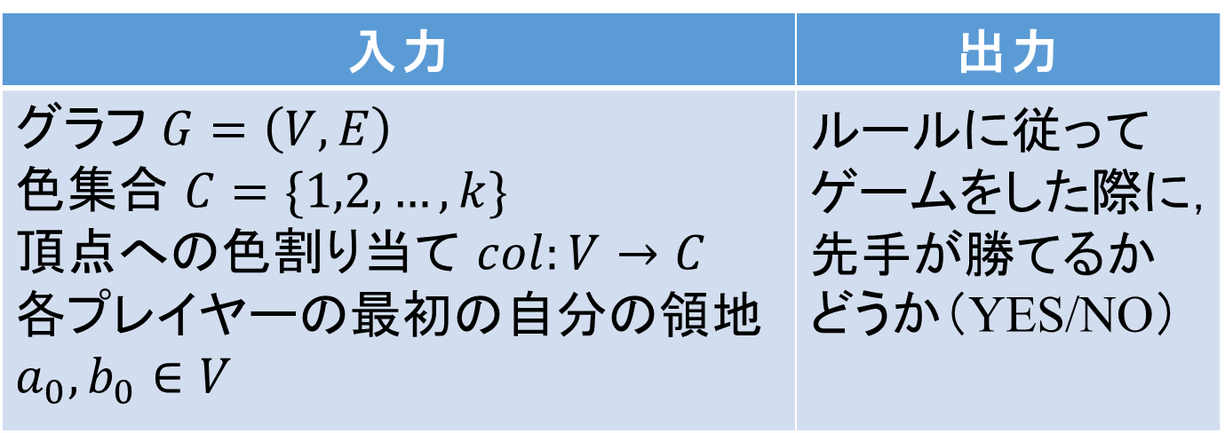

問題として定義
二人用Flood-Itは，以下のような問題として
考えられる．
入力 | 出力
グラフ $G=\left(V,E\right)$ 色集合 $C=\{1,2,…,k\}$ 頂点への色割り当て $col:V→C$ 各プレイヤーの最初$の自分の領地a_{0},b_{0}∈V$ | ルールに従って ゲームをした際に， 先手が勝てるか どうか（YES/NO）
$$a_{0}$$
先手が
勝てるのか？
$$b_{0}$$

Slide 9
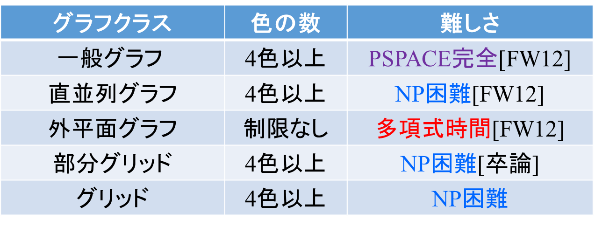
既存の結果
グラフクラス | 色の数 | 難しさ
$$一般グラフ$$ | 4色以上 | PSPACE完全[FW12]
直並列グラフ | 4色以上 | NP困難[FW12]
外平面グラフ | 制限なし | 多項式時間[FW12]
部分グリッド | 4色以上 | NP困難[卒論]
グリッド | 4色以上 | NP困難
※FW12は領地を増やさなければならない制限付き
一般グラフ
3色だと簡単
平面グラフ
図とアニメーション
部分グリッド
直並列グラフ
グリッド
外平面グラフ

Slide 10
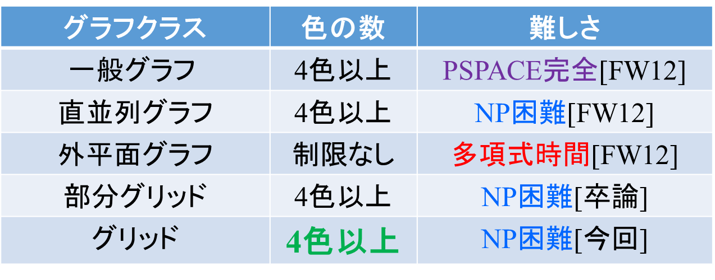
今回の結果
グラフクラス | 色の数 | 難しさ
$$一般グラフ$$ | 4色以上 | PSPACE完全[FW12]
直並列グラフ | 4色以上 | NP困難[FW12]
外平面グラフ | 制限なし | 多項式時間[FW12]
部分グリッド | 4色以上 | NP困難[卒論]
グリッド | 4色以上 | NP困難[今回]
一般グラフ
3色だと簡単
平面グラフ
図とアニメーション
部分グリッド
直並列グラフ
グリッド
外平面グラフ

Slide 11
証明の流れ
最短共通上位列問題
帰着
グリッドにおける二人用Flood-It
Notes:
帰着の説明いる
最短共通上位列問題よりも難しいと証明した

Slide 12
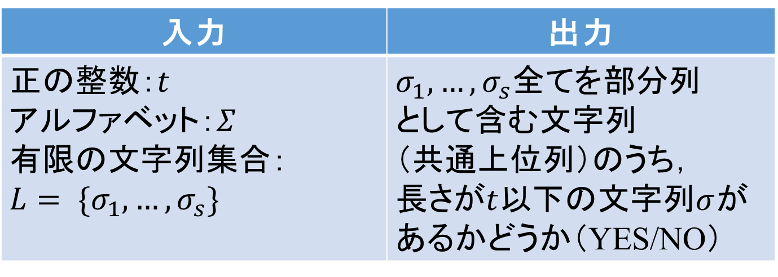
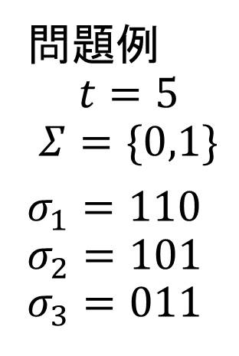
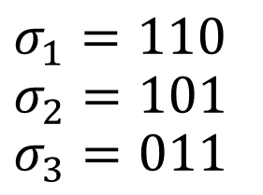
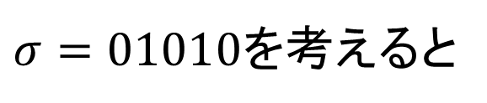
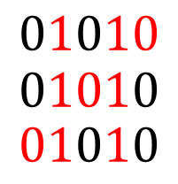
共通上位列問題とは
入力 | 出力
正の整数：$t$ アルファベット：$Σ$ 有限の文字列集合： $$L= \{σ_{1},…,σ_{s}\}$$ | $σ_{1},…,σ_{s}全てを$部分列 として含む文字列 （共通上位列）のうち， 長さが$t$以下の文字列$σ$が あるかどうか（YES/NO）
問題例
$$t=5$$
$$Σ=\{0,1\}$$
$σ_{1}=110$
$$σ_{2}=101$$
$$σ_{3}=011$$
$σ=01010$を考えると
$$σ_{1}=110$$
$$σ_{2}=101$$
$$σ_{3}=011$$
$$01010$$
$$01010$$
$$01010$$
YESの例となる

Slide 13
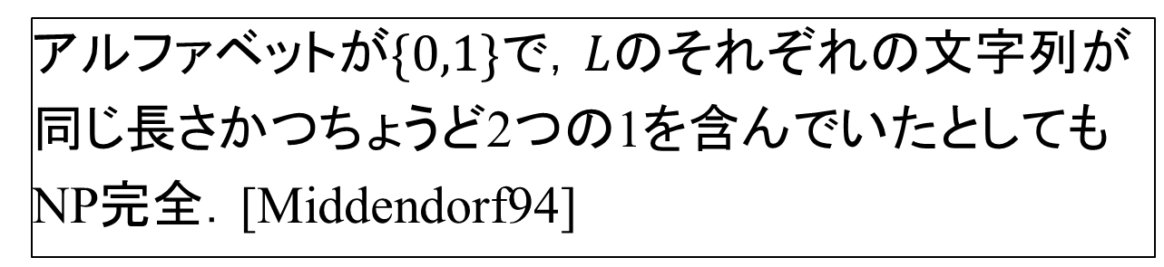
最短共通上位列問題とは
入力 | 出力
正の整数：$t$ アルファベット：$Σ$ 有限の文字列集合： $$L= \{σ_{1},…,σ_{s}\}$$ | $σ_{1},…,σ_{s}全てを$部分列 として含む文字列 （共通上位列）のうち， 長さが$t$以下の文字列$σ$が あるかどうか（YES/NO）
アルファベットが$\{0,1\}$で，$L$のそれぞれの文字列が
同じ長さかつちょうど2つの1を含んでいたとしても
NP完全．[Middendorf94]

Slide 14
アイデア
お互いのプレイヤーは盤面中心の大きいブロック
を目指す．
盤面のイメージ
先手
大きいブロック
後手
壁
大きいブロック
壁
大きいブロック
壁
大きいブロック

Slide 15
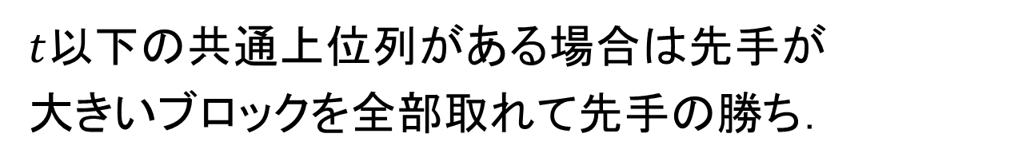
アイデア
$t$以下の共通上位列がある場合は先手が
大きいブロックを全部取れて先手の勝ち．
盤面のイメージ
先手
大きいブロック
後手
壁
大きいブロック
壁
大きいブロック
壁
大きいブロック

Slide 16
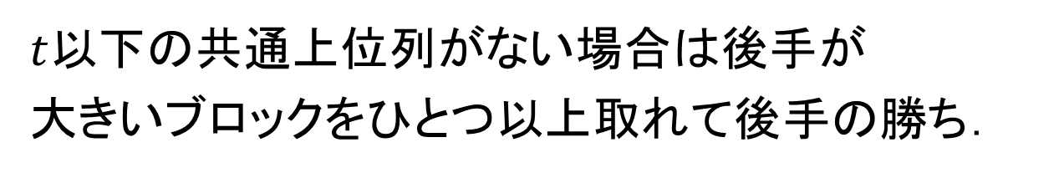
アイデア
$t$以下の共通上位列がない場合は後手が
大きいブロックをひとつ以上取れて後手の勝ち．
盤面のイメージ
先手
大きいブロック
後手
壁
大きいブロック
壁
大きいブロック
壁
大きいブロック

Slide 17
直並列グラフのインスタンス

Slide 18
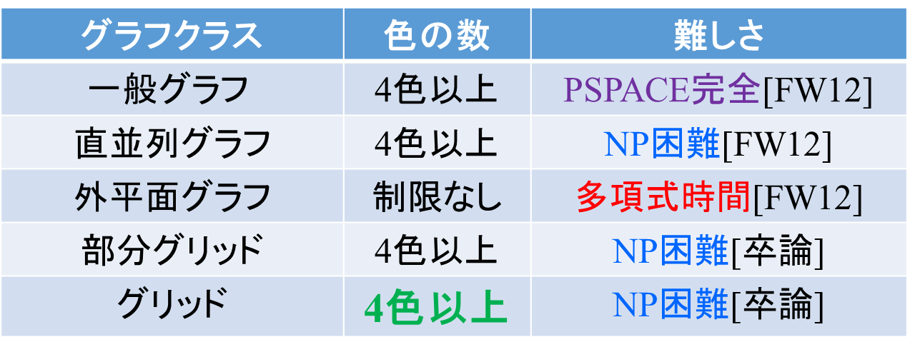
今回の結果
グラフクラス | 色の数 | 難しさ
$$一般グラフ$$ | 4色以上 | PSPACE完全[FW12]
直並列グラフ | 4色以上 | NP困難[FW12]
外平面グラフ | 制限なし | 多項式時間[FW12]
部分グリッド | 4色以上 | NP困難[卒論]
グリッド | 4色以上 | NP困難[卒論]
一般グラフ
3色だと簡単
平面グラフ
図とアニメーション
部分グリッド
直並列グラフ
グリッド
外平面グラフ

Slide 19
これからの目標
作成した対戦アルゴリズムを，
実験的にではなく理論的に評価することで
良さの証明をしたい．
モンテカルロ法以外にも良いアルゴリズムが
ないか考えたい．

Slide 20
先手の一手目 白か黒
後手 黒か白
先手 赤か青
後手 青か赤
帰納法

Slide 23








インスタンスのイメージ
$$2t$$
$8st^{2}$+$8t^{2}$
$$2t$$
$$2t$$
$$4nt−2t$$
$$4st^{2}+4t^{2}−4nt$$
$$4t^{2}−2t$$
$$4st^{2}$$

Slide 24
インスタンスのイメージ
$$2t$$
$8st^{2}$+$8t^{2}$
$$2t$$
$$2t$$
$$4nt−2t$$
$$4st^{2}+4t^{2}−4nt$$
$$4t^{2}−2t$$
$$4st^{2}$$

Slide 25
minimax法
数手先まで手を進め，
その盤面の評価値を求める
自分の番
3手読みの例
相手の番
自分の番
相手の番

Slide 26
minimax法
数手先まで手を進め，
その盤面の評価値を求める
自分の番
3手読みの例
相手の番
自分の番
3
7
-2
-1
5
-1
2
4
相手の番

Slide 27
minimax法
自分の番では次の盤面の最大の評価値を
その盤面の評価値にする．
自分の番
3手読みの例
相手の番
7
-1
5
4
自分の番
3
7
-2
-1
5
-1
2
4
相手の番

Slide 28
minimax法
相手の番では次の盤面の最小の評価値を
その盤面の評価値にする．
自分の番
3手読みの例
相手の番
-1
4
7
-1
5
4
自分の番
3
7
-2
-1
5
-1
2
4
相手の番

Slide 29
minimax法
一番評価値が高くなる手を選ぶ．
自分の番
3手読みの例
これを選ぶ
相手の番
-1
4
7
-1
5
4
自分の番
3
7
-2
-1
5
-1
2
4
相手の番

Slide 30
minimax法の特徴
ゲーム終了まで探索すれば必ず勝てる
一方で…
最後まで読むには莫大な計算が必要
途中で探索を打ち切り，その時点での盤面を評価
Notes:
それか負けるしかないと悟る

